Slide 1

BİLGİSAYAR PROGRAMLAMA

Slide 2
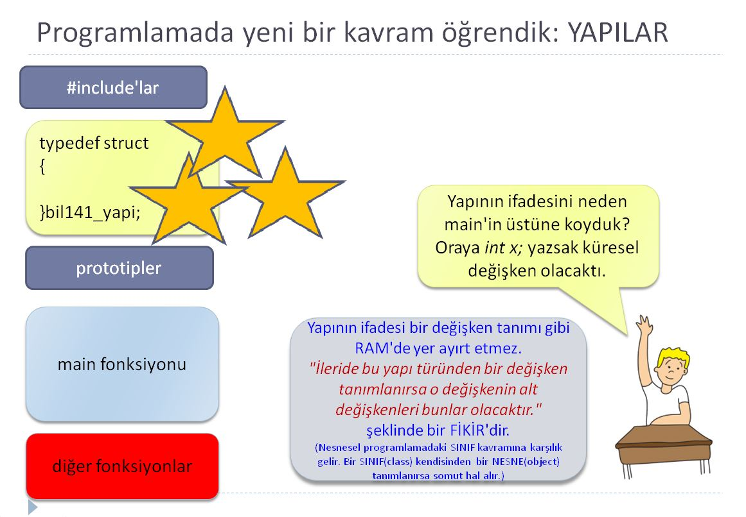
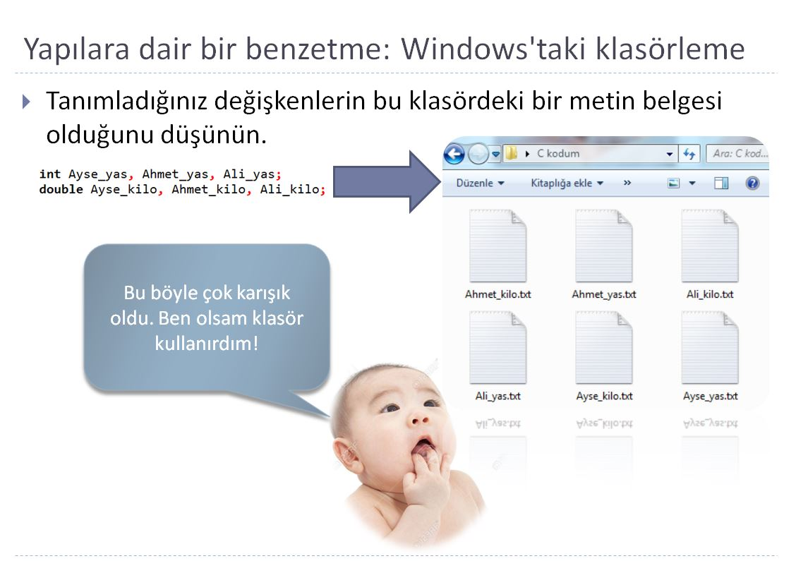
Özet
Geçtiğimiz hafta yapı konusunu tamamladık. Yapılar ile değişkenlerimizi gruplayabildik ve kodumuzu daha düzenli hale getirdik.

Slide 3


Ara Sınav II'e doğru... for'un sonuna ; konulursa ne olur.
HATANIN TÜRÜ:
MANTIK HATASI
Derleyicinin düşünce şekli
; yerine {} varmış gibi düşünür, her turda "hiçbir şey" yaparım.
Kodun metni
Astyle ile otomatik girintilendirme yaparak da girintilendirmeden hatayı fark edebilirsiniz.
DEVCPP FARK EDEBİLİR Mİ?
Edemez. Geçerli bir kod gibi düşünür. Devamındaki, döngüye ait sandığınız kısmın sadece bir kez çalıştırılmasından durumu fark edebilirsiniz.

Slide 4

Ara Sınav II'e doğru... scanf'te & unutulursa ne olur?
HATANIN TÜRÜ:
ÇALIŞMA ZAMANI HATASI
Derleyicinin düşünce şekli
sayi'nin o anki değeri 7 ise ben onu adres sanar, RAM'deki 7 bölgesine kayıt yapmaya çalışırım. Öyle bir yer olmayınca da kod çöker.
Kodun metni
DEVCPP FARK EDEBİLİR Mİ?
Detaylandırılmış uyarı olarak “int*(int adresi) beklerken int geldi” gibi bir uyarı verir. Çalışma zamanında kodunuz çöküyorsa ilk önce bu durumdan şüphelenin.

Slide 5

Ara Sınav II'e doğru...
Id returned 1 exit status nedir? -> Bir üst satırda ifade edilen hataya bakınız.
Derleyicinin düşünce şekli
Başka nedenlerle de " Id returned 1 exit status" hatası alabilirsiniz. Bu durumlarda asıl nedeni anlamak için hep bir üst satıra bakınız. Örneğin, fonksiyon ismi yanlış yazıldığında "undefined reference to …" uyarı açıklaması yazar ve bir alt satırda "Id returned 1 exit status" yazar.
.exe'yi açamıyorum, çünkü arka planda başka bir .exe çalışıyor. Windows ise bu şekilde bir çalışmaya müsaade etmiyor.
Uyarının metni
DEVCPP FARK EDEBİLİR Mİ?
Eder. Bu nedenle dosyanın çalışması engellenir. Bu hatada bir üst satırda yazan ifade (cannot open output file) size hata hakkında daha çok ipucu verecektir. Arka plandaki dosyayı kapatmanıza rağmen hatanın devamı halinde Görev Yöneticisi'nden(Ctrl+Alt+Del) ilgili .exe'leri "Görevi Sonlandır"lamalısınız.

Slide 6
Ara Sınav II'e doğru...
Hatalar bitmez…
Konu ve kavram eksiği olanların…
Pratik eksiği olanların…
Daha çok hata yapması ve yaptıkları hatayı geç fark etmesi ya da hiç fark edememesi normaldir.
Düzenli çalışan öğrenciler ise zaman içerisinde fark etmeden şu soruların ve daha bunlar gibi onlarcasının cevabını öğrenmişlerdir.
"else if" yerine "if else" yazılırsa ne olur?
"else" yerine "else (koşul)" yazılır ne olur?
char dizgi[100]; iken fonk(dizgi[0]); şeklinde çağırılan fonksiyon bu parametreyi char olarak değil de fonk(char dizgi) şeklinde almaya kalkarsa ne olur?
for'un içine ; yerine , konulursa ne olur?
%d yerine ½d kullanılırsa ne olur?

Slide 7
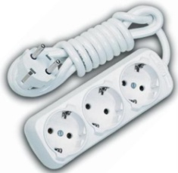
Ara Sınav II Hk.
Ara Sınav II : 14 Temmuz Pazar günü 11:00-13:00
  Öğrenci bilgisayarıyla Pazar günü 20 dk öncesinden sınav yerine gelir, sınavda kendisine kağıt ile verilen 2 adet soruyu çözer.
  Önlü arkalı, kod vs. içerebilen, kendi el yazısıyla yazılı, A4 boyutundaki bir İPUCU KAĞIDINI ve DevCpp'ındaki KOD PARÇALARINI sınavda kullanabilir.
  Sınav esnasında öğrencinin bilgisayarında sadece derleyici açık olur ve sadece kod yazdığı sekmeler(her soru için birer sekme) açık olur. İnternet, ders slaytları vs. erişimi yasaktır.
  Çözümünü tamamlayan öğrenci, gözetmenin onayıyla internete girer ve çalışmasını gönderir.
  Detaylı bilgilendirme Piazza’da (BilgisayarliSinavBilgilendirme.pdf) mevcuttur.

Slide 8
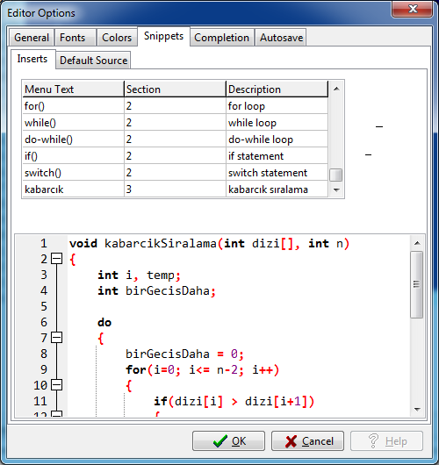
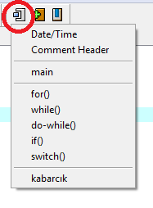
Ara Sınav II'e doğru...
Bunu biliyor musunuz? Ekli Kod Parçaları (Snippet) Özelliği
Editör ayarlarındaki ilgili sekmeye istediğiniz kod parçalarını ekleyiniz.
Kod yazarken bu kod
parçalarını kodunuza ilave
edebilirsiniz.
Kod parçalarınıza koyacağınız "*|*" ifadesi, kod eklendikten sonra imlecin nerede bırakılacağını belirtir. Bu ifadeyi kullanmak zorunda değilsiniz.
Ara sınav II'de bu özelliği kullanabilirsiniz.

Slide 9

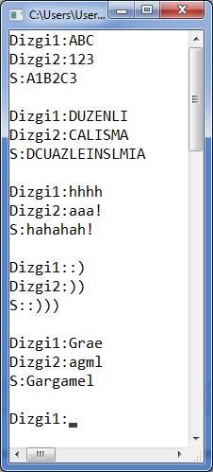
Kod yazmalı alıştırma sorusu
(geçmiş bir sınav sorusunun benzeri)
Sağ taraftaki gibi çalışan bir kod yazınız.
Ancak, birlestir(dizgi1,dizgi2, sonuc);
şeklinde bir fonksiyon kullanınız.
main'in son kısmı:
…
birlestir(dizgi1,dizgi2, sonuc);
printf("S:%s\n", sonuc);
return 0;
}
Notes:
12:57+1

Slide 10
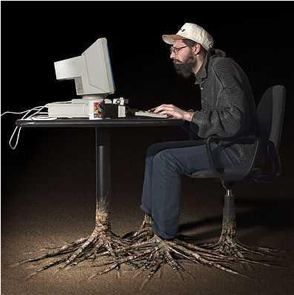
Bunu biliyor musunuz? Welcome to programmer’s world!
Hayat C programı gibidir. main de başlarsın her şeye, while'da takılır kalırsın bazen, sonra sinirlenip break dersin. Kimi zaman fonksiyonlar oyalar seni ama sonunda return’ü bulur kaçarsın. Koşuşturmaca içinde unuttuğun bir &, yeri gelir her şeyi mahveder. Bazen if dersin olmaz, else if dersin o da olmaz, aradığını o en sondaki masum else'te bulursun. switch dersin, case dersin, sonunda default'u yersin. Derdini anlatmaya char || int yetmez, long long int dersin. Ama teferruatını double dinler. O da küresel çıkıverir, gider herkese anlatır. ASCII'si belli belirsiz karakterlere değer atamak için ömrünü harcarsın, tür dönüşümü geçirmiş değişkenler canını sıkar. Gün gelir öylece bir goto deyip kaçasın gelir. printf dersin haykırırsın dünyaya, isyanın dizgiye sığmaz, RAM'e yayılır… Başıboş bir dizgi sonu karakteri ('\0') çıkar karşına ve sakinleştirir seni. continue; ile bir sonraki turdan değer güncelleştirmesi ile devam edersin. Hataları (söz dizimi, çalışma zamanı ve mantık), ekran ve dosya çıktılarıyla birlikte bir bütündür C programı ve o en sondaki return 0;'a varıncaya kadar sürer programcının dramı.
Ara Sınav II’deki ipucu kağıdınızda yer kalırsa dilerseniz moral olması açısından bunu yazabilirsiniz. ☺

Slide 11
Alıştırma
int c=4;
char x[ ]="manto";
char y[20];
strncpy(y, "hirka", 3);
y[--c]='\0';
y[--c]='p';
strcat(y,x);
printf("%s", y);
DevCpp’da debugging özelliği ile inceleyelim.
"DEBUG" tuşuna basmadan hemen önce F9(Derle) yapmaya özen gösteriniz.
"DEBUG" esnasında mavi satır ile birlikte kodda gezinen imlecin yerini değiştirmeyiniz. Kodda başka bir satıra tıklamayınız. Bu durumlarda değişkenlerin değerleri tutarsızlaşabilir.

Slide 12
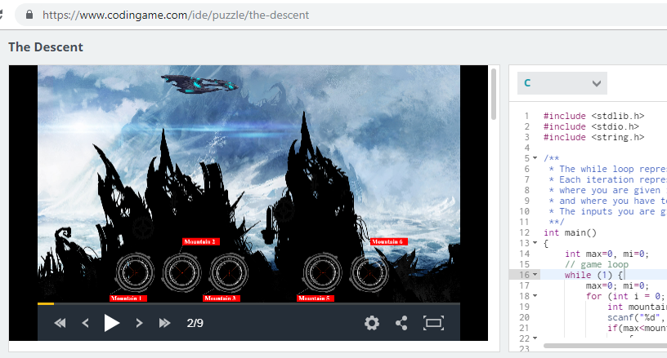
Codingame alıştırması yapalım.
https://www.codingame.com/ide/puzzle/the-descent
SENARYO:
Uçağımız dağlık bir bölgeye iniş yapacaktır.
Bir yandan irtifa kaybederken, bir yandan da dağlara ateş edip yok edecektir. Her geçişte o anki en yüksek dağa ateş etmelidir ki, irtifa kaybettikçe o dağa çarpmasın.
Bir while(1) döngüsü içerisinde bizden istenen,
ekrandan 8 tane sayı çekip, en büyük olanın sırasını ekrana basmak
(ilk çektiğimizin sırası 0, bir sonrakinin 1… olacak şekilde)

Slide 13
Anlayamadığınız yerleri bizlere sorunuz.
1.ders sonu

Slide 14
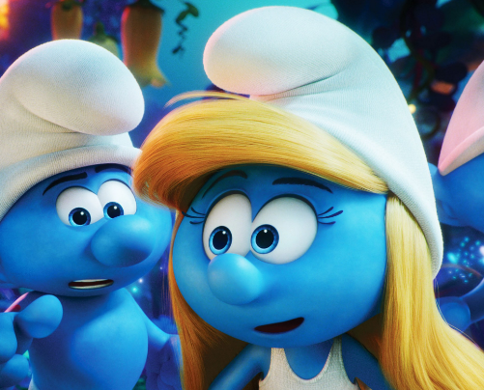
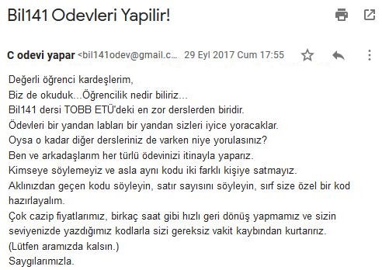
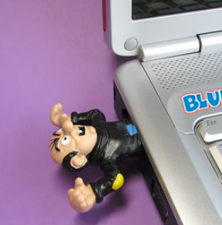

Bunu biliyor musunuz? Bir Gargamel hikayesi
Hocam, bu mesajı siz nereden biliyorsunuz?

Slide 15
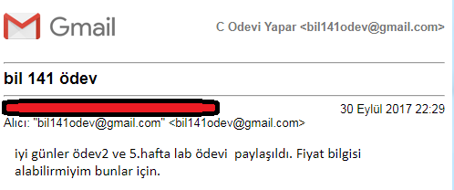
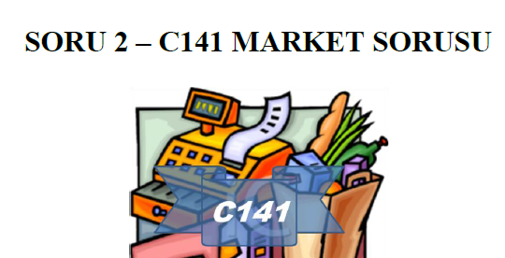
Bunu biliyor musunuz? Bir Gargamel hikayesi
Bir önceki slayttaki mesaja gelen geri dönüş
Zip dosyası içinde mevcut olmalı. Kontrol eder misin?
bil141odev@gmail.com'un cevabı

Slide 16
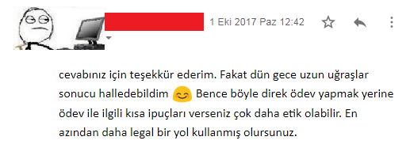
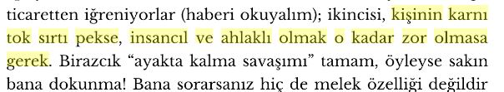
Bunu biliyor musunuz? Bir Gargamel hikayesi
Gargamel'in eline geçmekten son anda kurtulan öğrenciden
bil141odev@gmail.com'a etik dersleri
Dostoyevski(1821-1881) - Bir yazarın günlüğü

Slide 17

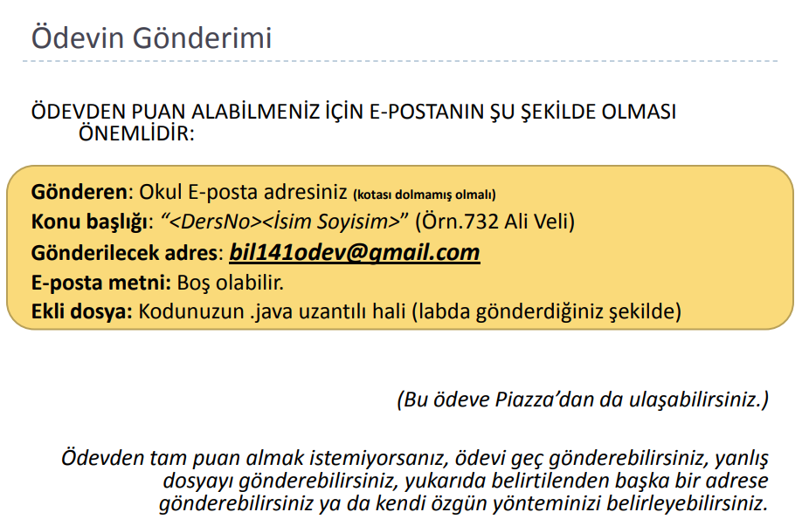
Bunu biliyor musunuz? Bir Gargamel hikayesi

Slide 18
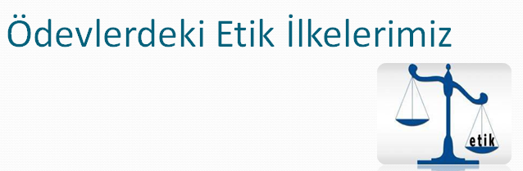
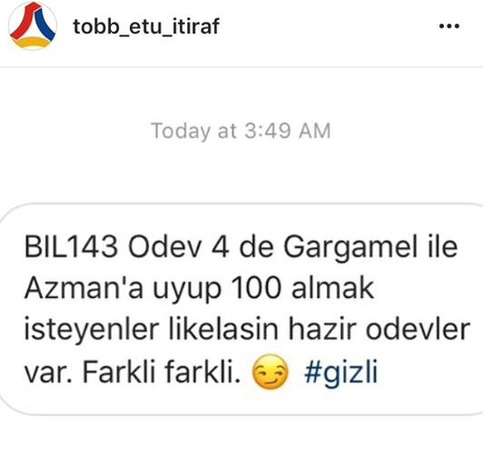

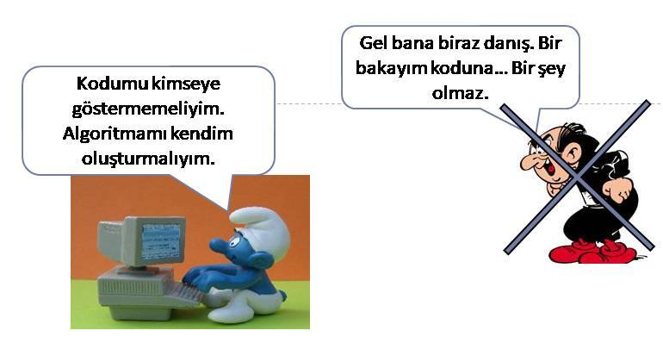
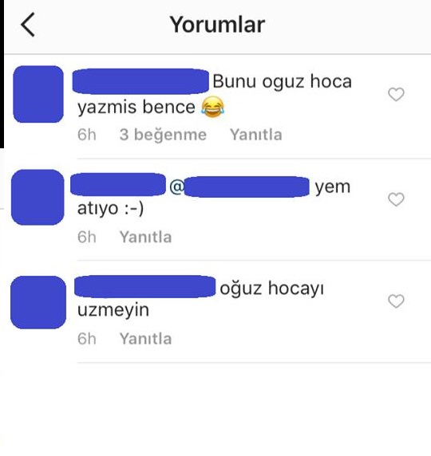

Bunu biliyor musunuz? Bir Gargamel hikayesi
2019 Yaz Dönemi 11. hafta itibariyle bize intikal eden vaka adedi:

Slide 19
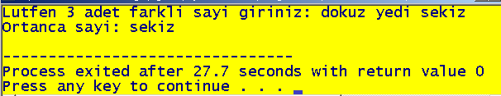
Piazza'daki
AraSinavII_CozumluAlistirmaSorulari dosyasından

Slide 20
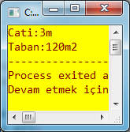
Alıştırma
#include <stdio.h>
typedef struct
{
double cati;
int taban;
} bina;
void hesap(bina *x);
…
…
int main()
{
bina *komsu;
bina ali;
komsu=&ali;
hesap(komsu);
printf("Cati:%.0lfm\n", komsu->cati);
printf("Taban:%dm2", ali.taban);
return 0;
} …
…
void hesap(bina *x)
{
x->cati=3.1;
(*x).taban=120;
}
Notes:
12:57+1

Slide 21
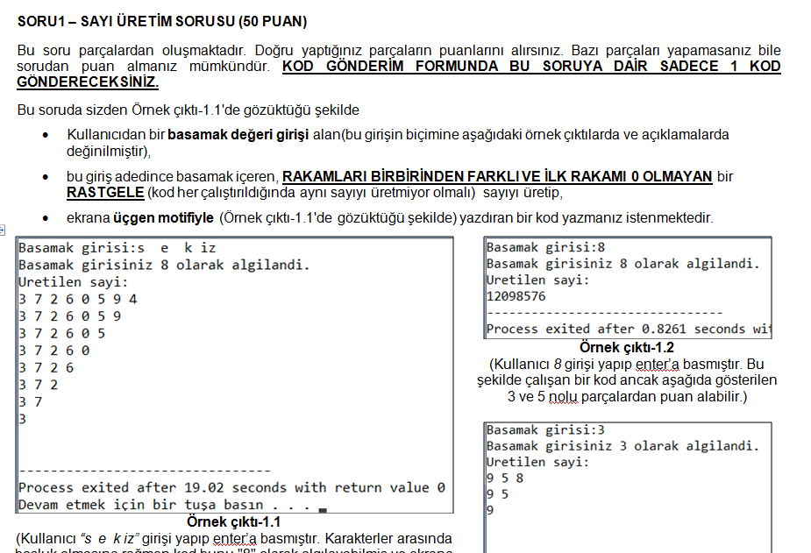
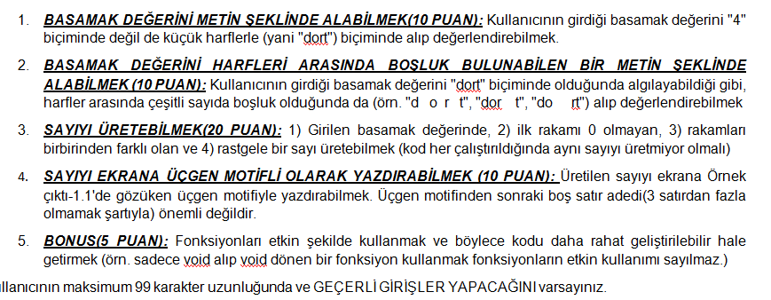
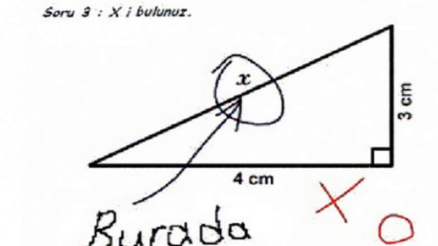
2018 Yaz Dönemi Ara Sınav II sorusu

Slide 22
Anlayamadığınız yerleri bizlere sorunuz.
2.ders sonu

Slide 23
3. ve 4. dersler
3. VE 4. DERSLERDE UYGULAMALI DERS YAPILDI.

Slide 24


Bunu biliyor musunuz?
Düşünce şeklinizde ufak farklılıklar hissediyor musunuz?
Programlama dili ile uğraşmak bize etkin bir düşünce yetisinin birçok bileşenlerini edinmede yardımcı olabilir.
  rasyonel düşünce
  algoritmik düşünce
  sistematik düşünce
  yaratıcı düşünce
  …
Sunuma göz atalım, özellikle 37-40 sayfalardaki ilginç günlük yaşam örneğine.
İlgi çekici bir sunum (en sonunda çeşitli kaynaklar mevcut):
“Computational thinking complements and combines mathematical and engineering thinking”
https://www.microsoft.com/en-us/research/wp-content/uploads/2012/08/Jeannette_Wing.pdf

Slide 25

Kod Yazmalı Alıştırma
4 tane kişiye isimleri ve memleketleri sorulmuş ve bir kağıda not edilmiştir.
Bir döngü ile bu bilgileri kullanıcıdan alın ve hepsini tek bir karakter dizisine kaydedin.
İpucu: char sehirler[4][2][21]
Daha sonra memleketi Ankara olan kullanıcıları bir liste şeklinde ekrana yazdırın.

Slide 26

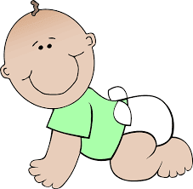
Dizi ve fonksiyon sorusu
void doldur(int en, int boy, int dizi[boy][en]);
void yazdir(int en, int boy, int dizi[boy][en]);
prototipli iki FONKSİYONLA içi 0 kenarları 1 dolu bir halı deseni oluşturunuz.
ÖNCE BEBEK ADIMLI
SÖZDE KOD
SÖZDE KOD:
H1(hedef1): TAMAMI 1 DOLU OLSUN
doldur: iki tane iç içe for – dış for satır kontrolü
yazdır, doldur'un printf'lisi.
H2: İÇİ 0 OLSUN.
- Ekrana 1 basan printf, if else'li printf ile değişsin.

Slide 27
Anlayamadığınız yerleri bizlere sorunuz.
5.ders sonu

Slide 28
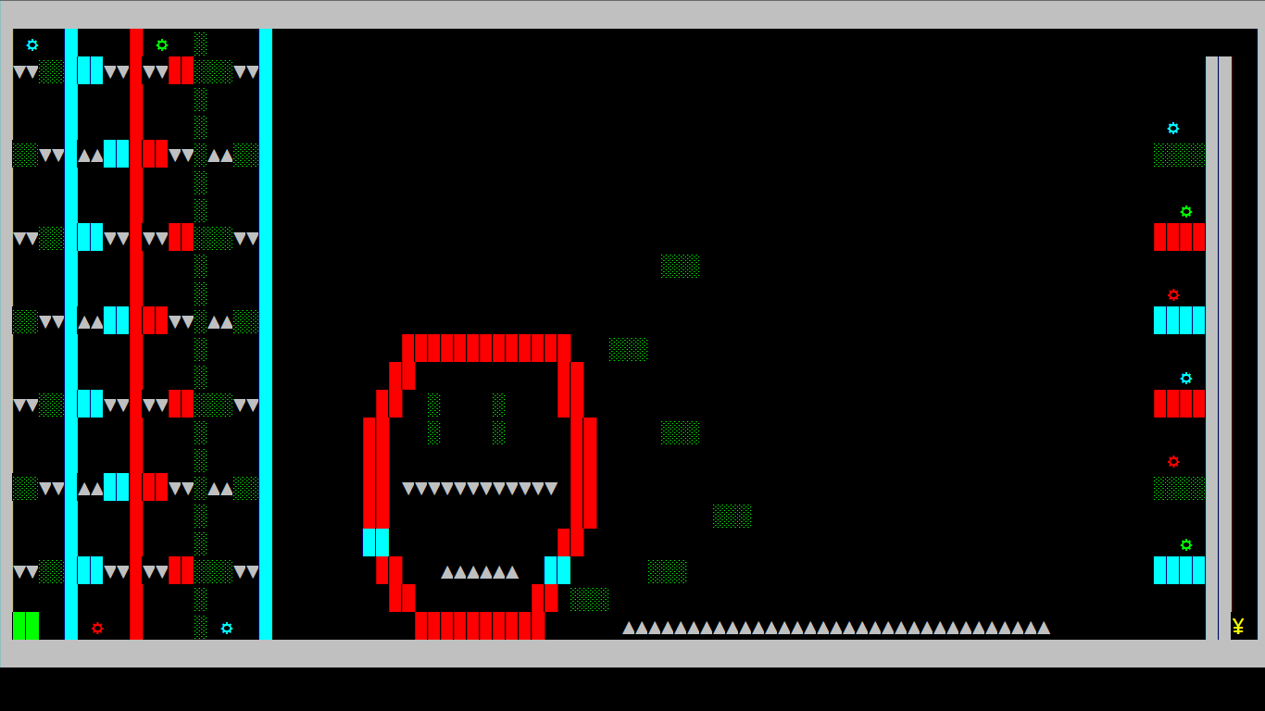
Ortalama* bir oyun ödevi
En en iyi ödev(ler) arasında

Slide 29
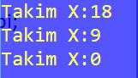
Alıştırma– Ekran çıktısı nedir?
#include <stdio.h>
#include <string.h>
typedef struct
{
char isim[20];
int puan;
} yapi;
…
…
int main()
{
yapi t[3];
int i;
for(i=0; i<3; i++)
{
strcpy(t[i].isim, "X");
t[2-i].puan=i*9;
}
…
…
for(i=0; i<3; i++)
{
printf("Takim %s:%d\n",
t[i].isim,
t[i].puan);
}
return 0;
}
Notes:
12:57+1

Slide 30

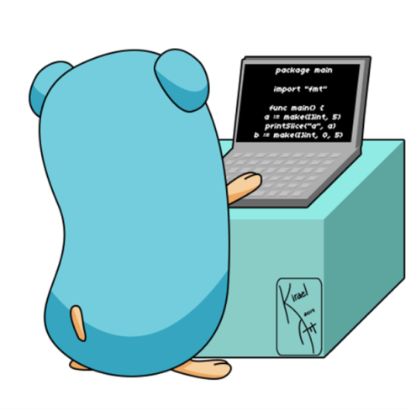
Küçük Ünlü Uyumu
Kullanıcıdan bir kelime alıp kelimenin küçük ünlü uyumu kurallarına uyup uymadığını kontrol eden programı yazın. Küçük ünlü uyumu kuralları;
Kelimedeki bir sesli harf a, e ya da i ise sonraki sesli harf de a, e ya da i olmalıdır.
Kelimedeki bir sesli harf o ya da u ise sonraki sesli harf a, e ya da u olmalıdır.
Örnek girdi çıktı:
Kelime girin: anlasmak
Kucuk unlu uyumuna sahip.
Kelime girin: cileklik
Kucuk unlu uyumuna sahip.
Kelime girin: yuruyorum
Kucuk unlu uyumuna sahip degil.
Kelime girin: buralarda
Kucuk unlu uyumuna sahip.

Slide 31

Alıştırma
int a[3] = {4,6,2};
int* b = &a[1];
int **c;
c = &b;
printf("%d",a[1]);
(**c)--;
printf("%d",a[1]);
(*b)--;
printf("%d",*b);
b--;
printf("%d",*b);
Aralarda boşluk yoktur
6544
İşaretçinin değerini (işaret ettiği yerin değerini değil) bir artırırsanız, işaretçi dizinin bir elemanına işaret ediyorsa bir sonrakine işaret etmeye başlar.
İşaretçinin (bu örnekteki gibi) işaretçisi olabilir.

Slide 32
Anlayamadığınız yerleri bizlere sorunuz.
6.ders sonu

Slide 33
EK SLAYTLAR
Ek slaytlar derste değinilmeyen slaytlardır.
  Derste değinilmemesinin nedeni, slaytlardan rahatlıkla anlaşılabilmesi, konunun pekiştirilmesi için alıştırmalar içermesi vs. olabilir.
Bunlar sınavlarda sorumlu olduğunuz slaytlardır.
  Ancak derste değinilenler kadar öncelikli olarak sınavda yer almayabilirler.

Slide 34
Alıştırma
5 öğrencinin ismini (soyadıyla birlikte) alıp, bunları alfabetik olarak sıralatalım.

Slide 35
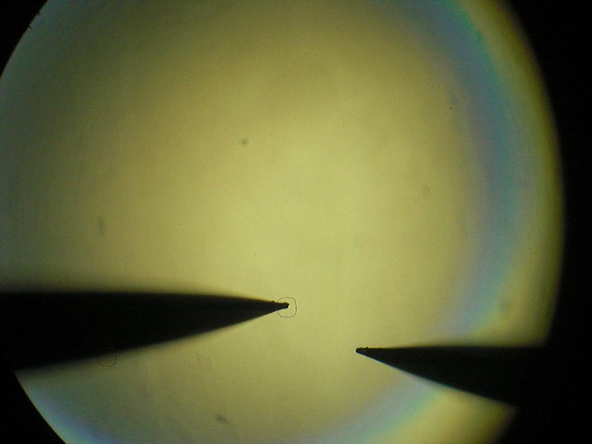
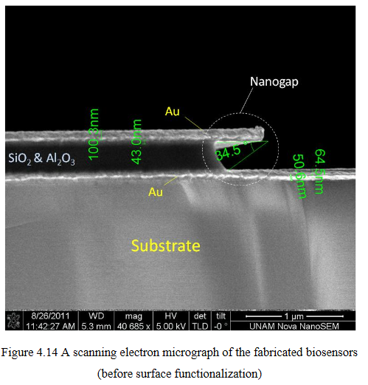
Bunu biliyor musunuz? Nanoteknoloji
Küçük şeylerle mutlu olabilenlerdenseniz nano tam size göre ☺
Mikroskop altında iletkenlik kontrolü
(Mantar yapısı)
Karenin genişliği bir saç telinin çapı (100 mikrometre) mertebesinde

Slide 36

ÖĞRETMEN KODU
ALIŞTIRMASI
ÖNCE BEBEK ADIMLI
SÖZDE KOD

Slide 37
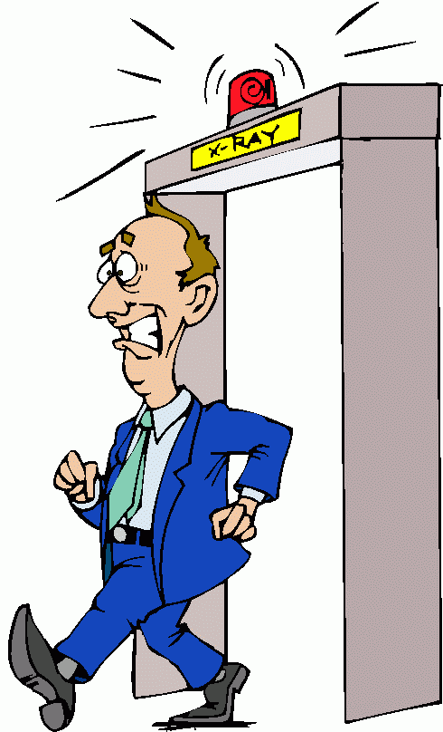
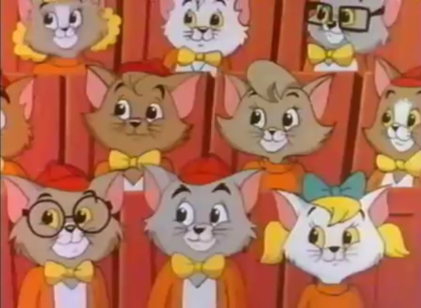
ALIŞTIRMA
(SUNU05 ek slaytlarından) ALIŞTIRMA: Bir dersin hocası OGRENCI_SAYISI kadar öğrenciye ders veriyormuş. Not girişleri için bir kod yazacakmış. Sizden yardım istiyor…
Kod çalıştığında sırayla öğrenci 1’in notunu sorar, notu alır, öğrenci 2’nin notunu sorar ve notu alır…
Herhangi bir not girişi 0-100 arasında değilse ya da -1 değilse kod kullanıcıyı uyarır ve tekrar giriş ister. (“Yanlis giris. -1 ya da 0-100 arasi bir deger giriniz!”)
Kullanıcı -1 girdiğinde, kod sonuç ekranına geçer.
şeklinde bir çıktı verir ve kod sonlanır.
Kullanıcı -1 girmeden OGRENCI_SAYISI kadar giriş yapılırsa da kod -1 girilmiş gibi sonuç ekranına geçer.
Girmiş olduğunuz not adedi: ________
Sınav ortalaması: _______ (küsüratlı)
Hazır kodla başlayalım
Değer kontrolleri de yapınız.
Hocam, sınavlar okundu mu?

Slide 38
ALIŞTIRMA-2
ALIŞTIRMA: Bir dersin hocası OGRENCI_SAYISI kadar öğrenciye ders veriyormuş. Not girişleri için bir kod yazacakmış. Sizden yardım istiyor…
Daha önceki kodun aynısı olsun. Ancak en sondaki tablo şu şekilde olsun.
FONKSİYON VE YAPI İLE YAPINIZ!!!
Girmiş olduğunuz not adedi: ________
Sınav ortalaması: _______ (küsüratlı)
OGRENCI NO NOTU
Ogrenci1 74
Ogrenci2 41
Ogrenci3 82
…
Hocam, sınavları halen okumadınız mı?

Slide 39
Geçmiş bir SINAV sorusu
#include <stdio.h>
#include <string.h>
// BURADA PROTOTIPIN OLDUGUNU VARSAYINIZ.
int main()
{
char dizgi[2][101], x;
while(1)
{
printf("Dizgi1:");
scanf("%s", dizgi[0]);
printf("Dizgi2:");
scanf("%s", dizgi[1]);
char sonuc[2*strlen(dizgi[0])+1];
fonk(dizgi, sonuc, &x);
printf("%c:%s\n\n", x, sonuc);
}
return 1;
}
/*SİZDEN İSTENEN SADECE, KODUN GERİ KALAN KISMINI YAZMANIZDIR.*/

Slide 40
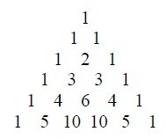
Alıştırma: İkizkenar Üçgen
Satır sayısını kullanıcıdan alıp eşkenar üçgen çıktısı oluşturunuz.
Satir:3
EKSTRA: Satır sayısını kullanıcıdan alıp ekrana Paskal Üçgeni bastırınız.
 |  | *
 | * | * | *
* | * | * | * | *

Slide 41
kbhit’li bir alıştırma
Ekranda *’lar 20’taneden hızla azalır.
Tam 7 tane kalmışken enter’a basmanız gerekir.
Bastığınızda
  7 değilse, tekrar deneme süreci başlar.
  7 ise “kazandınız” yazar.
Geçtiğimiz dönemlerdeki derste yazılan kodlarda bulabilirsiniz.

Slide 42

Bir Matematik Alıştırması: Seriler
HEDEF1: Sadece 1/n ile ve sadece ilk 10000
  toplam 0.0 iken
  i ile 10000 kez dönen for,
    her dönüşünde toplam'a 1/i (double'a dikkat) eklesin.
  Ekrana toplamı yazdır.
HEDEF2: Sadece 1/n ve her enter'da aralık genişler
  HEDEF1'deki işlemleri bir dış döngüye al.
  Her döndüğünde toplam'a yeni eklenen aralığı da eklesin.
HEDEF3: 1/n² 'i de eklenir
  Çocuk oyuncağı
ÖNCE BEBEK ADIMLI
SÖZDE KOD

Slide 43


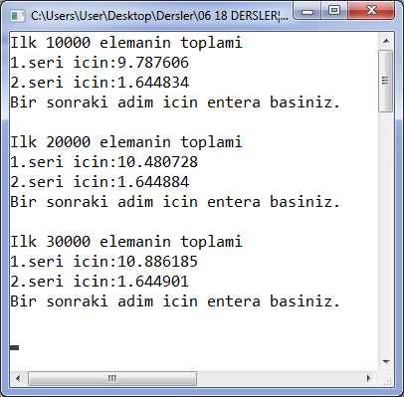
Bir Matematik Alıştırması: Seriler
ÖNCE BEBEK ADIMLI
SÖZDE KOD
“Aşağıdaki iki serinin (1/n ve 1/n²) biri yakınsak biri ise ıraksaktır. Hangisi?” sorusuna cevap aramak üzere bir kod yazınız.
  Kod ilk açıldığında iki serinin de n [1,10000] aralığındaki toplamını verir.
  İlk entera basıldığında yeni aralık [1,20000] aralığında olur.
  İkinci kez entera basıldığında yeni aralık [1,30000] aralığında olur.
  …
enter harici tuş girişleri de kodunuzca enter gibi algılanabilir. Bunda soru yoktur.
EKSTRA ÖZELLİK: sadece enter’da devam etsin. ESC ile çıksın. Diğer tuşlara duyarsız kalsın.

Slide 44


Dizgi sorusu
Kullanıcıdan metin alınır ve içinde geçen ASLAN, KANARYA ve KARTAL sözcüklerini HAMSI ile değiştirilerek ekrana yazdırılır.
SÖZDE KOD:
strtok ile parçala
strcmp ile bak
  ASLAN… değilse ekrana yazdır
  ASLAN… ise HAMSI yazdır
SÖZDE KOD yazmak basit gibi gözükse de aslında önemli bir kod bilgisi/deneyimi ister. Sözde kodda kullanacağınız ifadelerin gerçek kodda karşılığı sade değilse bu bir anlam ifade etmez.
Kötü bir sözde kod:
- ASLAN geçiyorsa, HAMSI ile değiştir. (ama nasıl?)
ÖNCE BEBEK ADIMLI
SÖZDE KOD

Slide 45

Sözlü/Çekiliş kodu – Yapı kullanımlı
getch()
rand()
dizi
dizgi
Sleep
kullanımları
Öğrenci listesini yoklama.txt isimli bir dosyadan çekip enter’a basıldığında isimleri ekranda tek tek, hızlı hızlı, rastgele sırayla gösteren ve sonra değişim hızı yavaşlayıp bir isimde duran bir kod yazınız.

